Slide 1

اسم المقرر
تقنية المعلومات 2
استاذ المقرر
أ/ محمد الجعفري
جامعة الملك فيصل
عمادة التعلم الإلكتروني والتعليم عن بعد
1

Slide 2
المحاضرة العاشرة
عنوان المحاضرة
نظم إدارة قواعد البيانات
Microsoft Access 2007

Slide 3
محتوى المحاضرة
التقارير
إنشاء تقرير مبسط
إنشاء التقرير باستخدام معالج التقارير Report Wizard
طرق عرض التقارير
تمرين على التقارير

Slide 4
التقارير
يستخدم التقارير لعرض معلومات قاعدة البيانات على شكل تقارير حيث يمكن معاينتها قبل الطباعة وطباعتها على الورق المطبوع ولا يمكن التعديل على البيانات التي في التقرير أو إضافة بيانات إليه

Slide 5
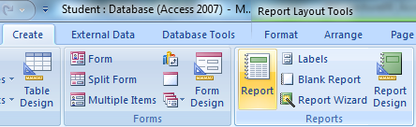
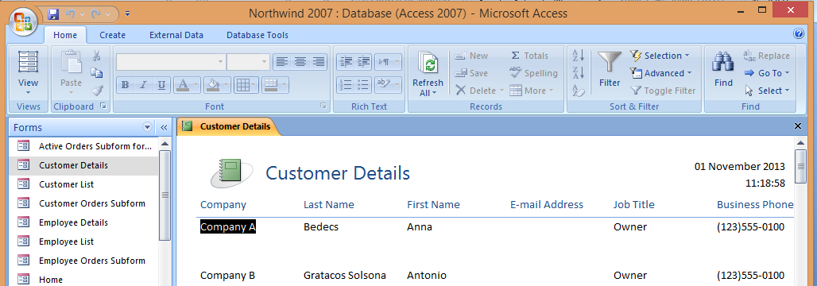
إنشاء تقرير مبسط
من جزء التنقل Navigation pane انقر الجدول أو الاستعلام الذي تريد ان تنشئ له
من تبويب إنشاء create ومن مجموعة التقارير reports انقر فوق تقرير Report
يظهر التقرير في طريقة عرض التخطيط
انقر على عرض التقرير Report view لعرض تفاصيل التقرير

Slide 6
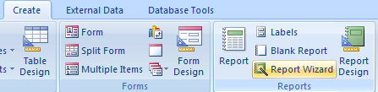
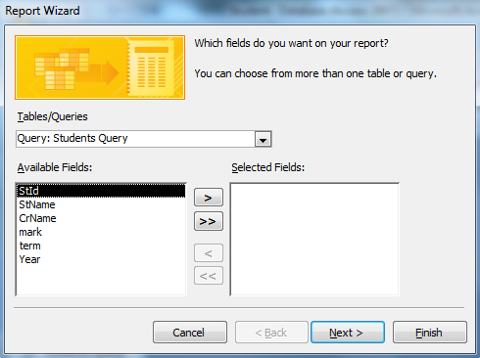
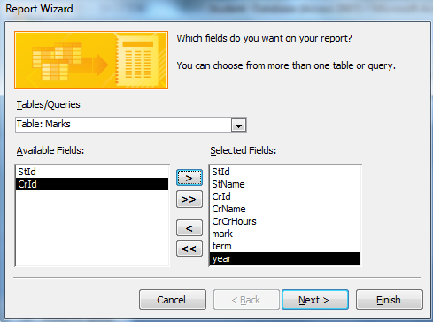
إنشاء تقرير باستخدام
معالج التقارير Report Wizard
إنشاء / مجموعة التقارير / معالج التقارير
اختر الحقول التي تريد إظهارها بالتقرير من الجداول أو الاستعلامات المبني عليها التقرير

Slide 7
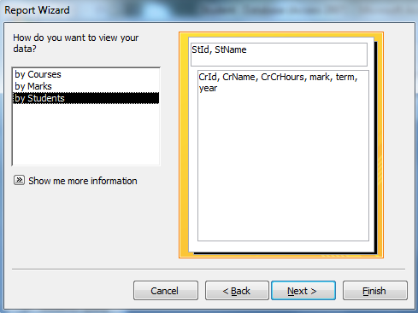
إنشاء تقرير باستخدام معالج التقارير
إختر كيف تريد أظهار البيانات حسب المقررات، الدرجات أو الطلاب

Slide 8
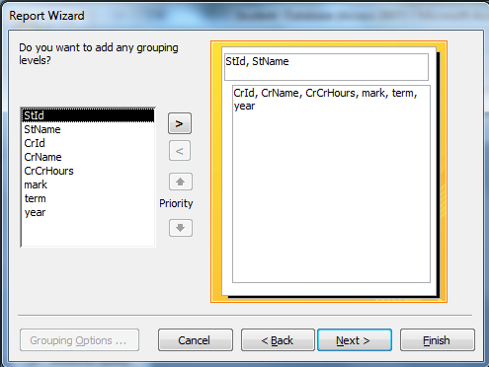
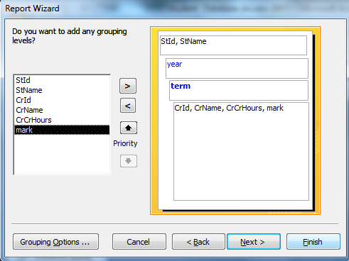
إنشاء تقرير باستخدام معالج التقارير
إختر كيف تريد تجميع البيانات حسب الطلاب ، السنوات، الفصول ...

Slide 9
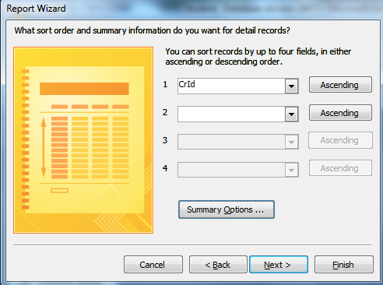
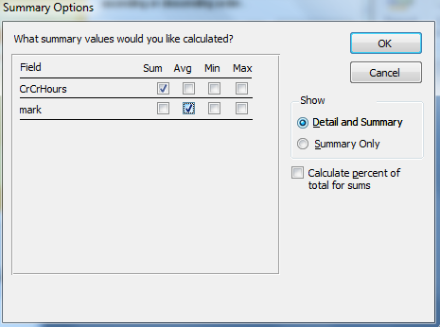
إنشاء تقرير باستخدام معالج التقارير
إختر حسب أي حقول تريد ترتيب السجلات
إضافة ملخصات

Slide 10
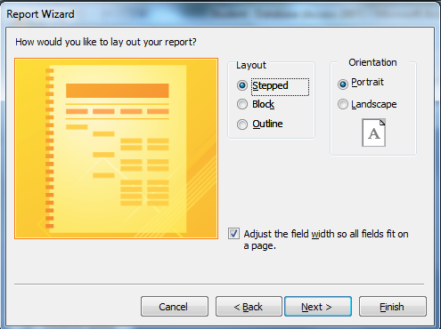
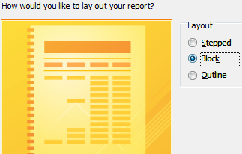
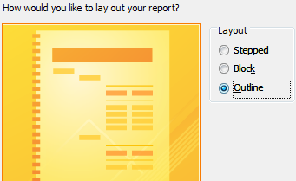
إنشاء تقرير باستخدام معالج التقارير
إختر كيف تريد أن يكون تخطيط التقرير

Slide 11
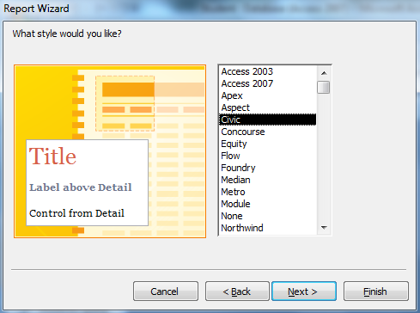
إنشاء تقرير باستخدام معالج التقارير
إختر كيف تريد أن يكون نمط التقرير

Slide 12
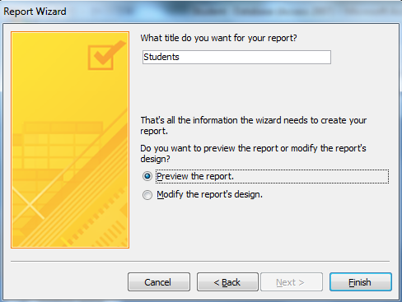
إنشاء تقرير باستخدام معالج التقارير
إختر اسم للتقرير وانتقل لعرضه أو تصميمه

Slide 13
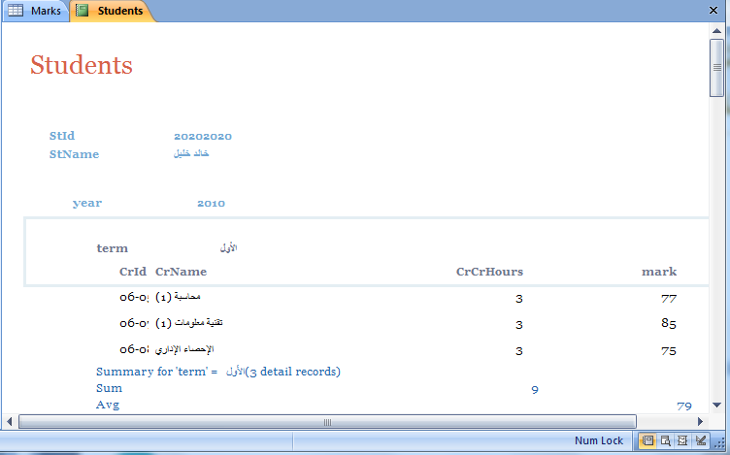
إنشاء تقرير باستخدام معالج التقارير-عرض التقرير

Slide 14
طرق عرض التقارير
من تبويب الصفحة الرئيسية ثم مجموعة views
طريقة عرض التخطيط: مشاهدة البيانات أثناء تغيير تصميم وحجم العناصر وتحسين مظهر التقرير وتعديل الهوامش
طريقة عرض التقرير: مشاهدة البيانات وفرزها وتصفيتها
طريقة عرض تصميم التقرير: التحكم في بنية التقرير
طريقة معاينة قبل الطباعة: يبين المظهر النهائي للتقرير عند طباعته

Slide 15
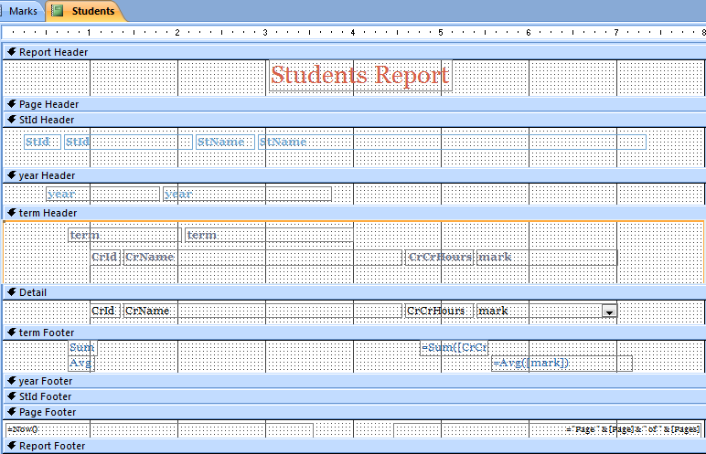
تغيير على تصميم التقارير

Slide 16
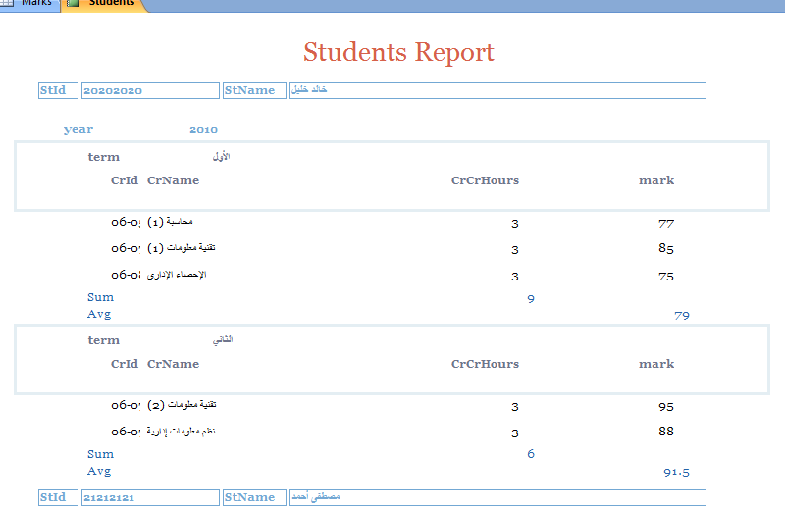
مظهر النتيجة بعد تغيير على تصميم التقارير

Slide 17

بحمد الله

